Slide 1


Группа РК 6-22Б Журавлев Н. В. Компьютерная графика
Зачтено 30.04.2020 20:16
преподаватель:
Демидов С. Г.
Кафедра
«Инженерная графика»

Slide 2
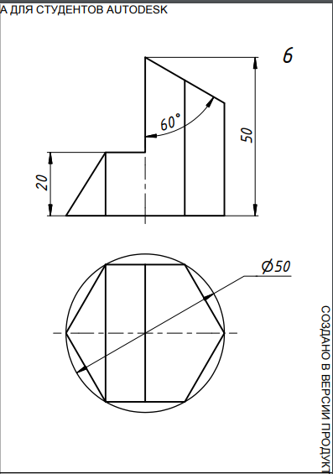
ДЗ №1 лист 1
14.04.2020

Slide 3
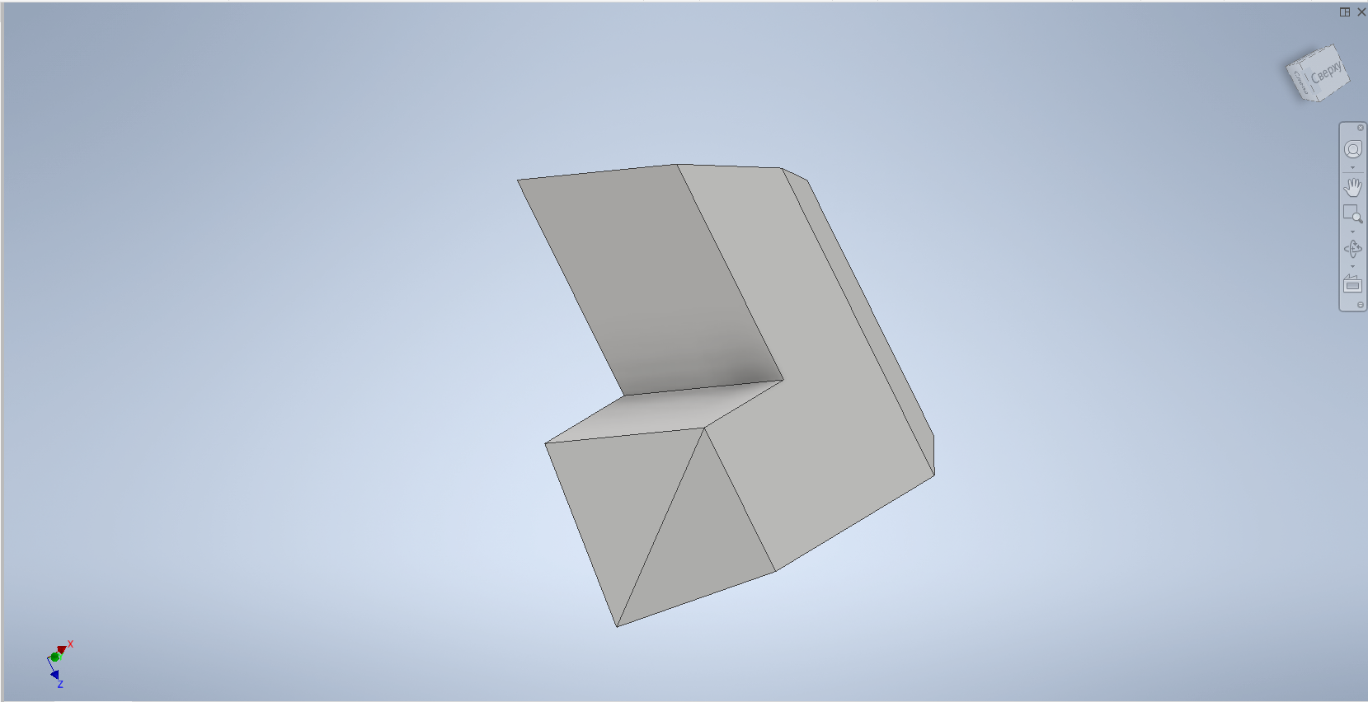
ДЗ №1 лист 2
14.04.2020

Slide 4
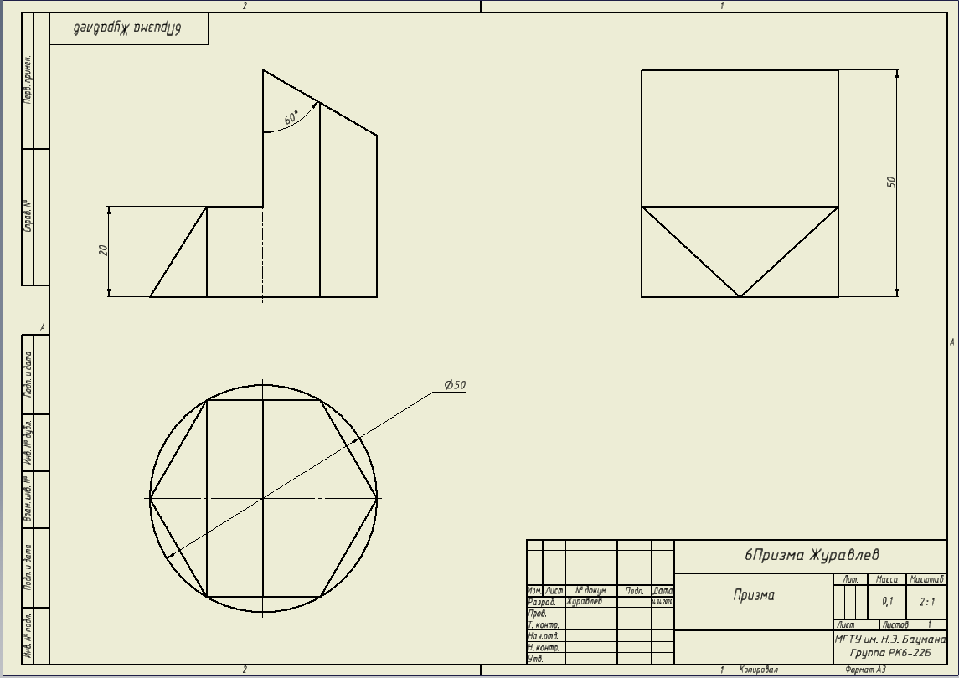
ДЗ №1 лист 3
Окружность должна быть тонкая
14.04.2020

Slide 5
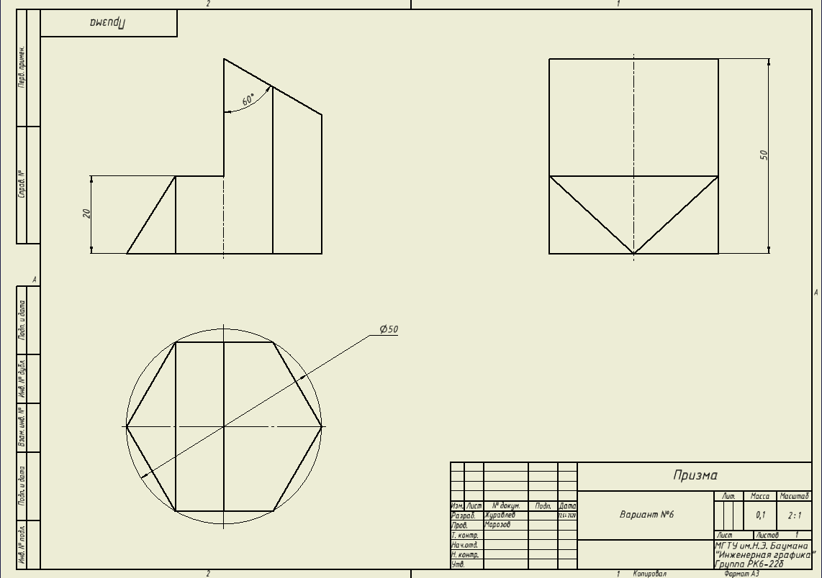
ДЗ №1 лист 4
14.04.2020

Slide 6
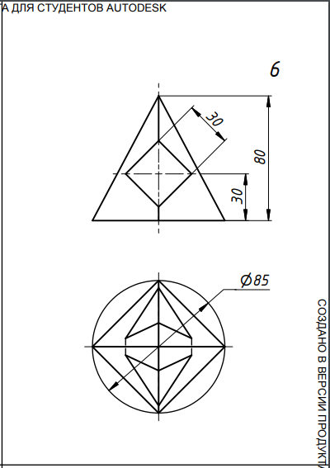
ДЗ №2 лист 1
14.04.2020

Slide 7
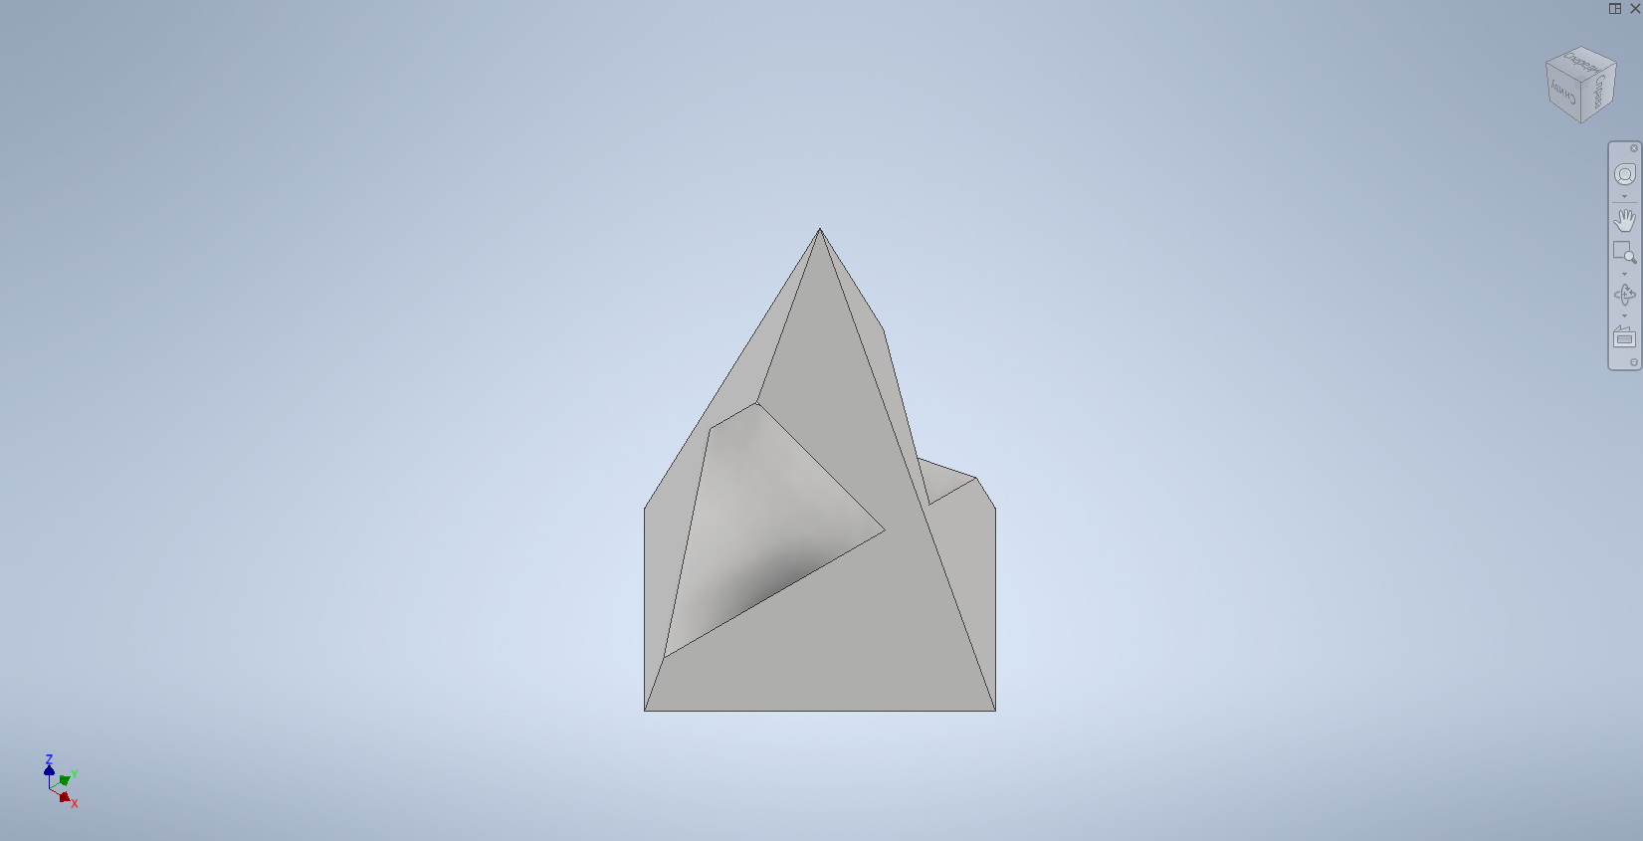
ДЗ №2 лист 2
14.04.2020

Slide 8
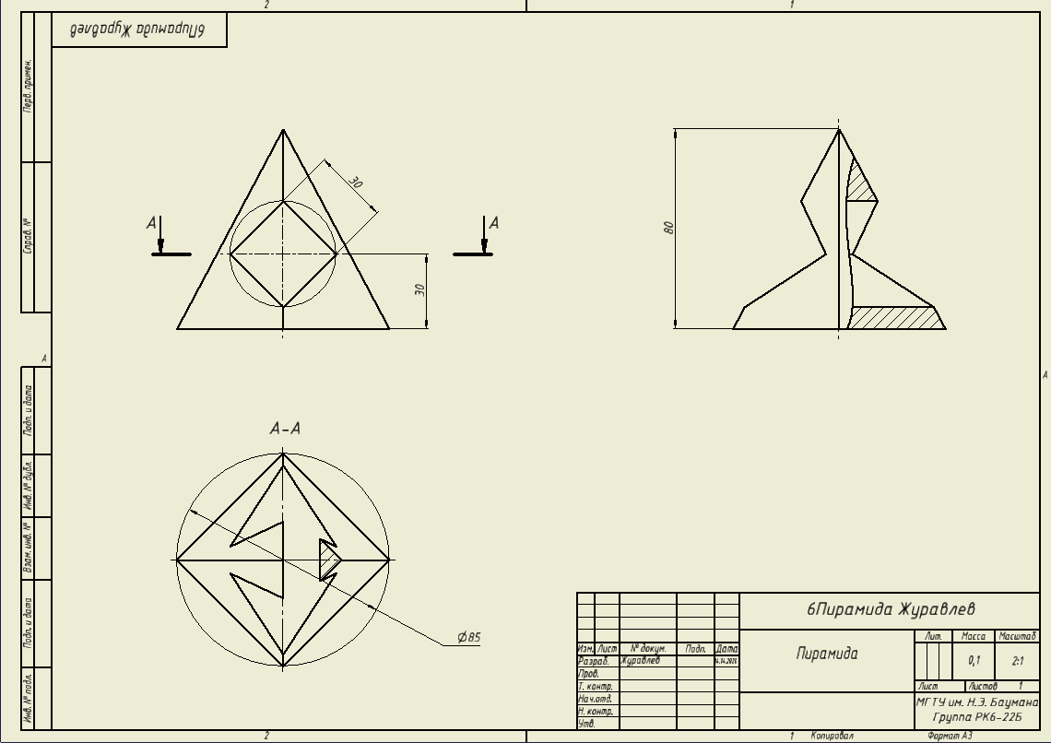
ДЗ №2 лист 3
Знак квадрата
Волнистая линия - тонкая
Обозначение разреза
Не соответствует изображению –
Надо проверить положение сек. плоскости
На границе вида и разреза не хватает волнистой линии
14.04.2020

Slide 9
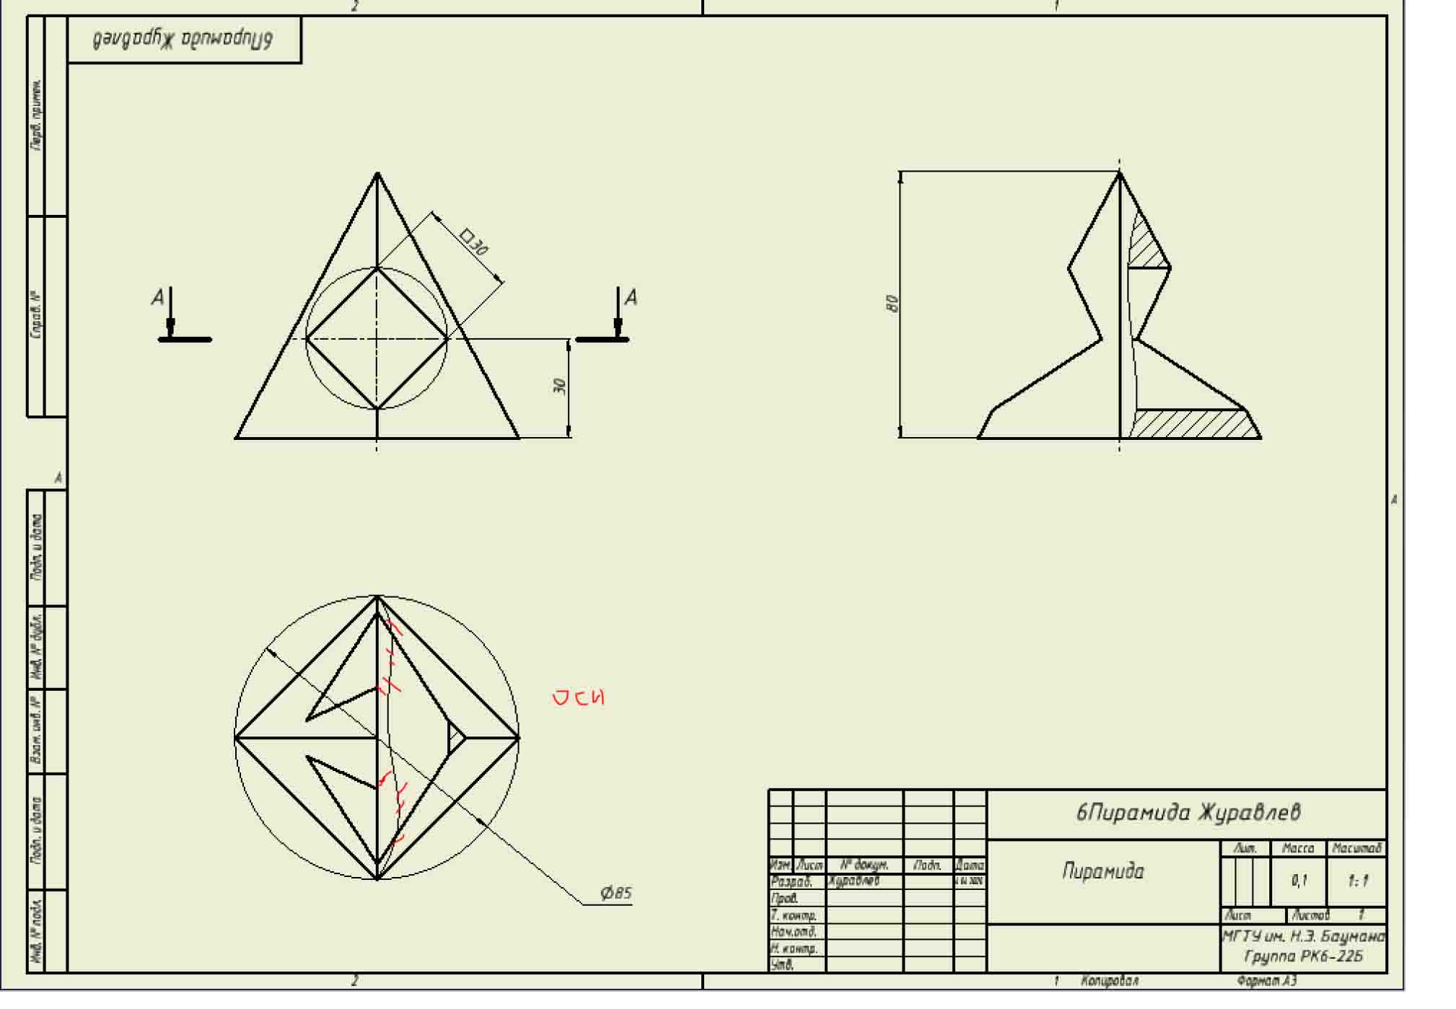
ДЗ №2 лист 4
14.04.2020

Slide 10
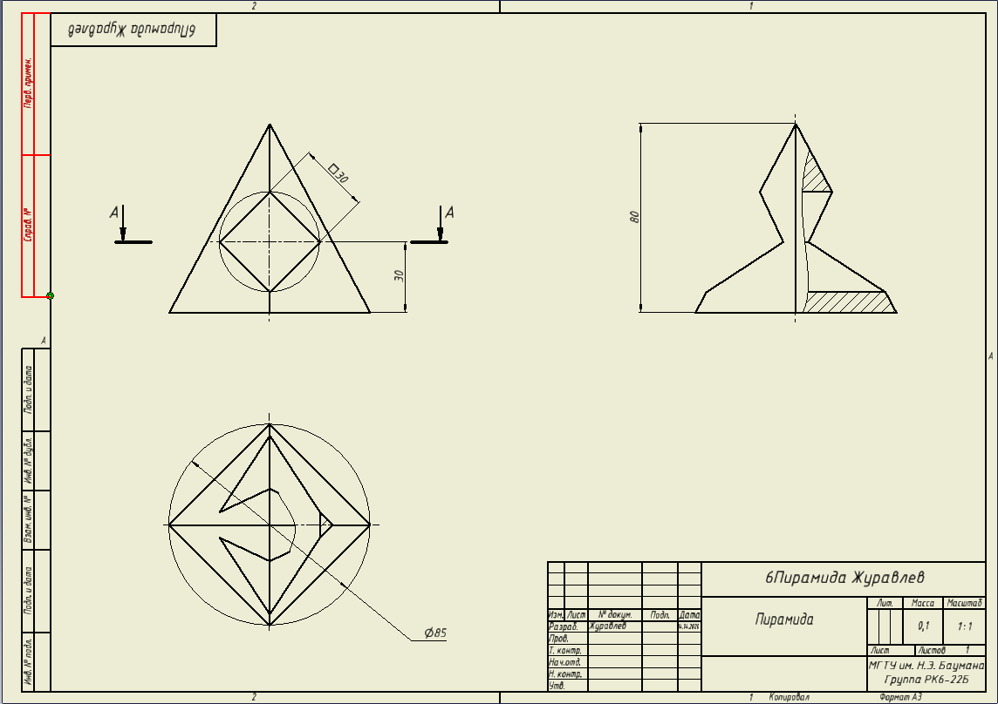
ДЗ №2 лист 5
14.04.2020

Slide 11
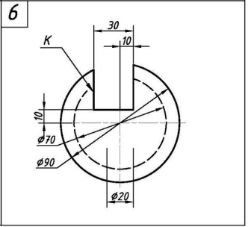
ДЗ №3 лист 1
14.04.2020

Slide 12
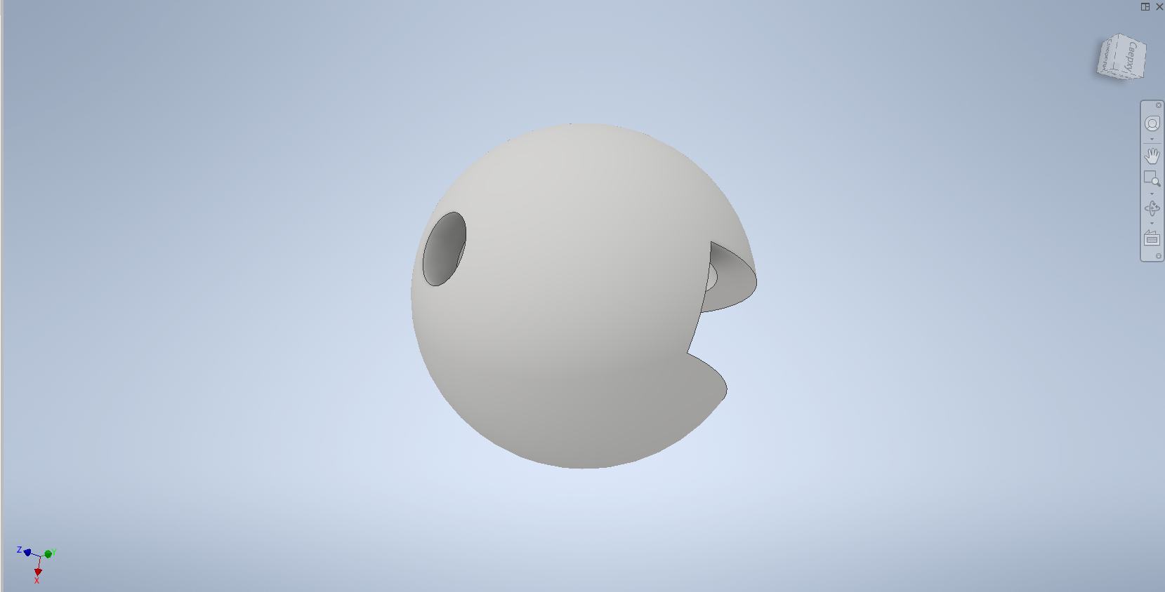
ДЗ №3 лист 2
14.04.2020

Slide 13
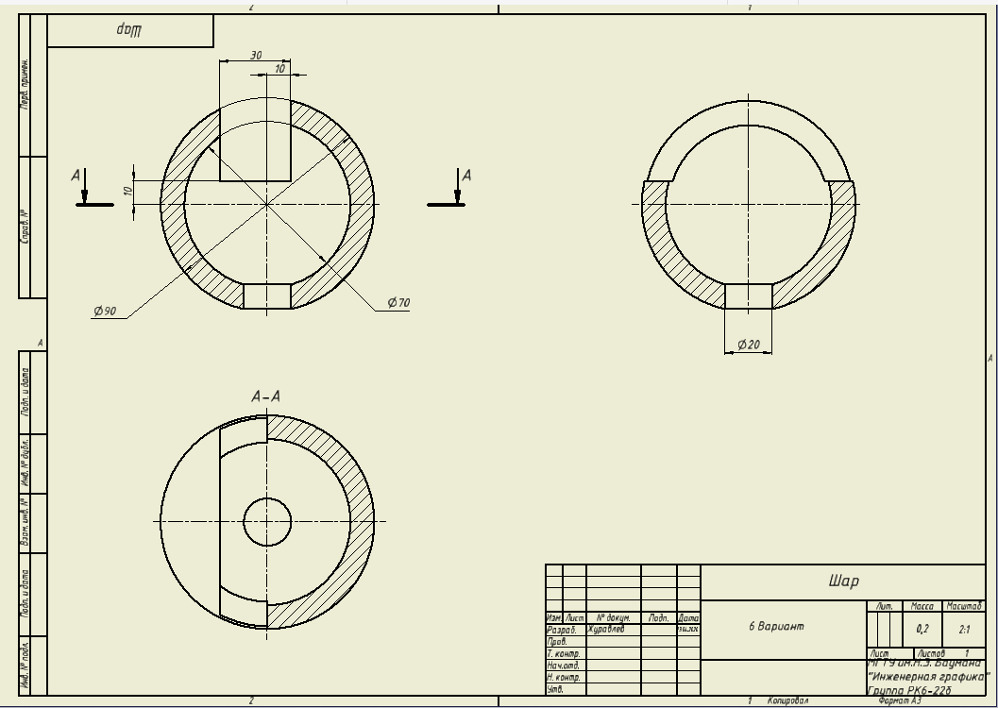
Этот разрез нужно обозначить,
Хотелось бы половину вида с половиной разреза
ДЗ №3 лист 3
Ось симметрии – горизонтальная, значит разрез должен
Быть на нижней половине
14.04.2020

Slide 14
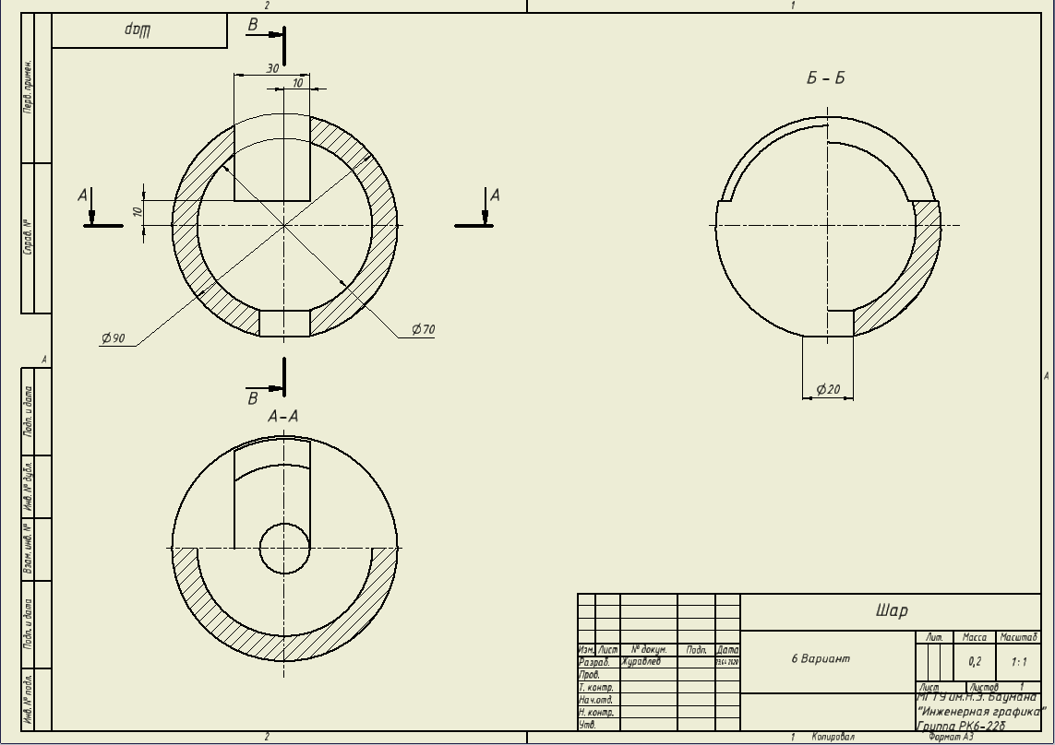
ДЗ №3 лист 4
14.04.2020

Slide 15
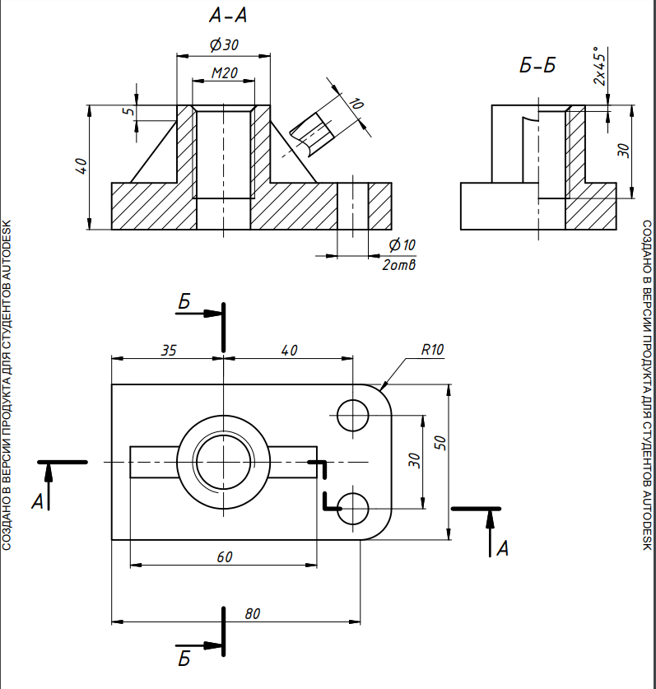
ДЗ №4 лист 1
14.04.2020

Slide 16
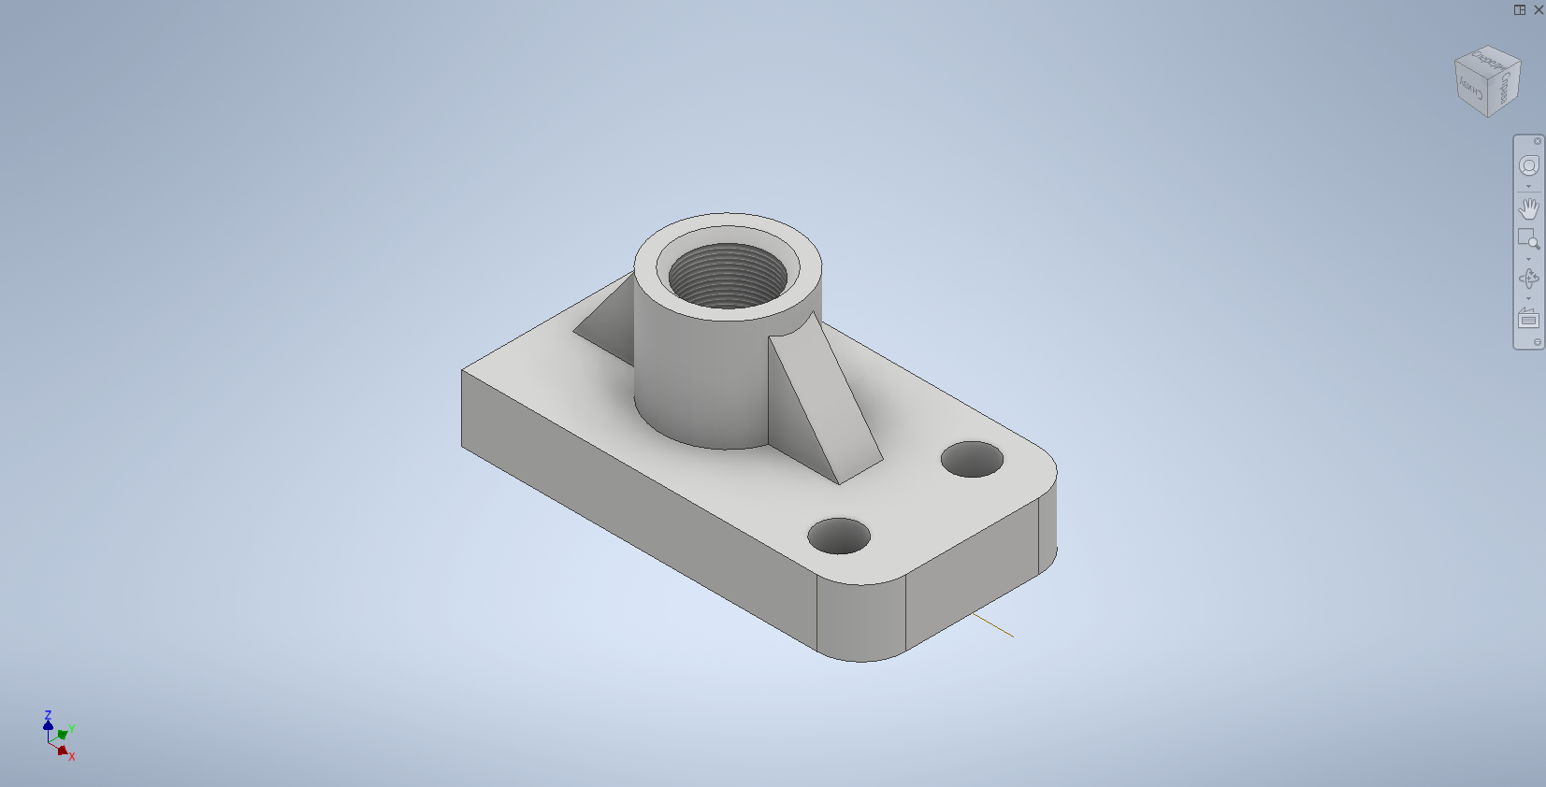
ДЗ №4 лист 2
14.04.2020

Slide 17
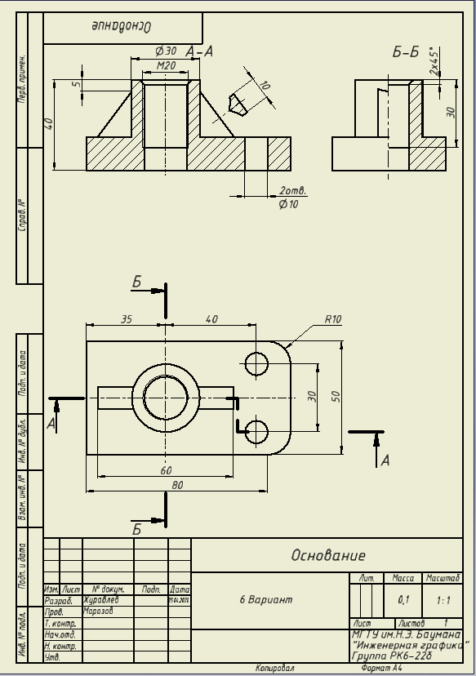
ДЗ №4 лист 3
Ось у отв.
Тонкой линии от резьбы нет, как
На виде спереди
14.04.2020

Slide 18
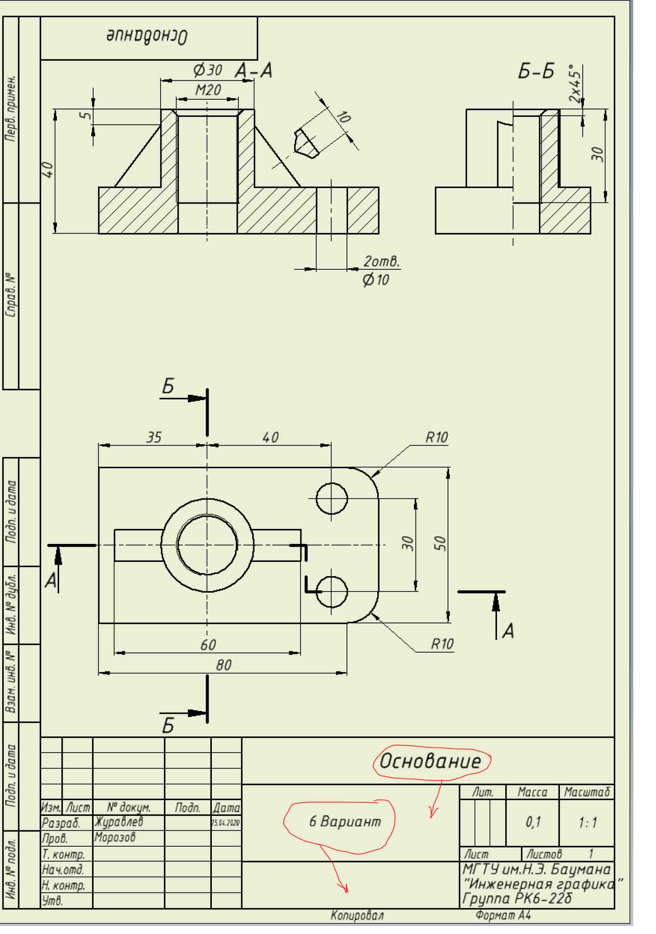
ДЗ №4 лист 4
14.04.2020

Slide 19
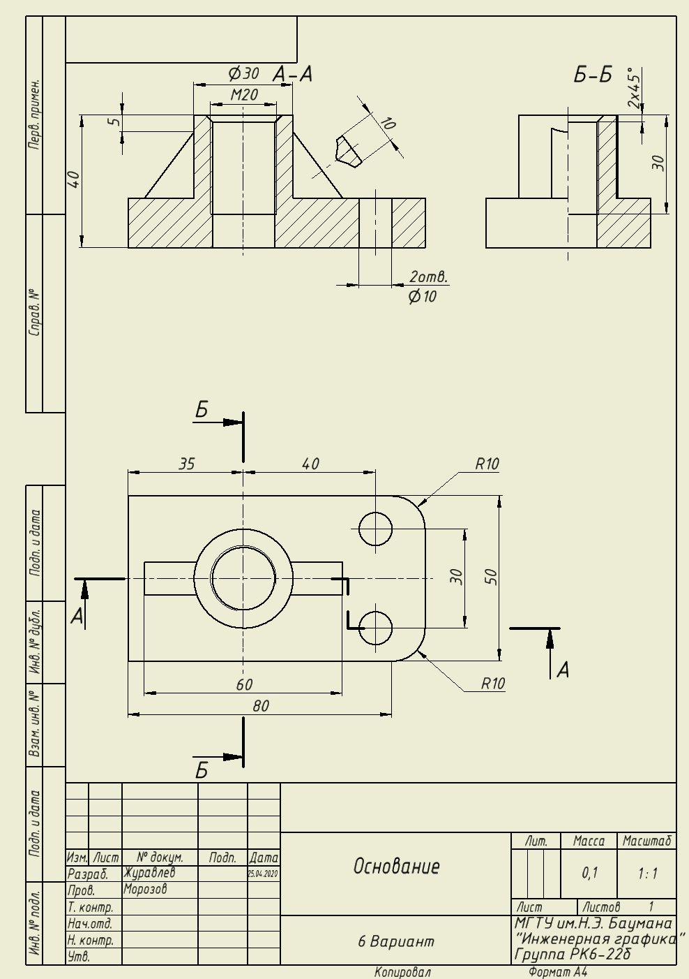
ДЗ №4 лист 5
14.04.2020

Slide 20
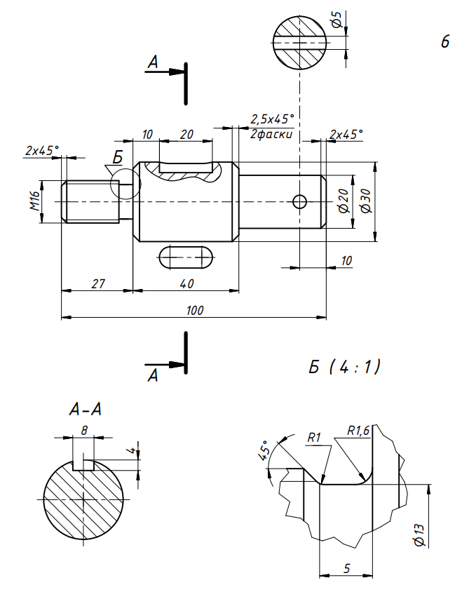
ДЗ№5
лист 1
30.04.2020

Slide 21
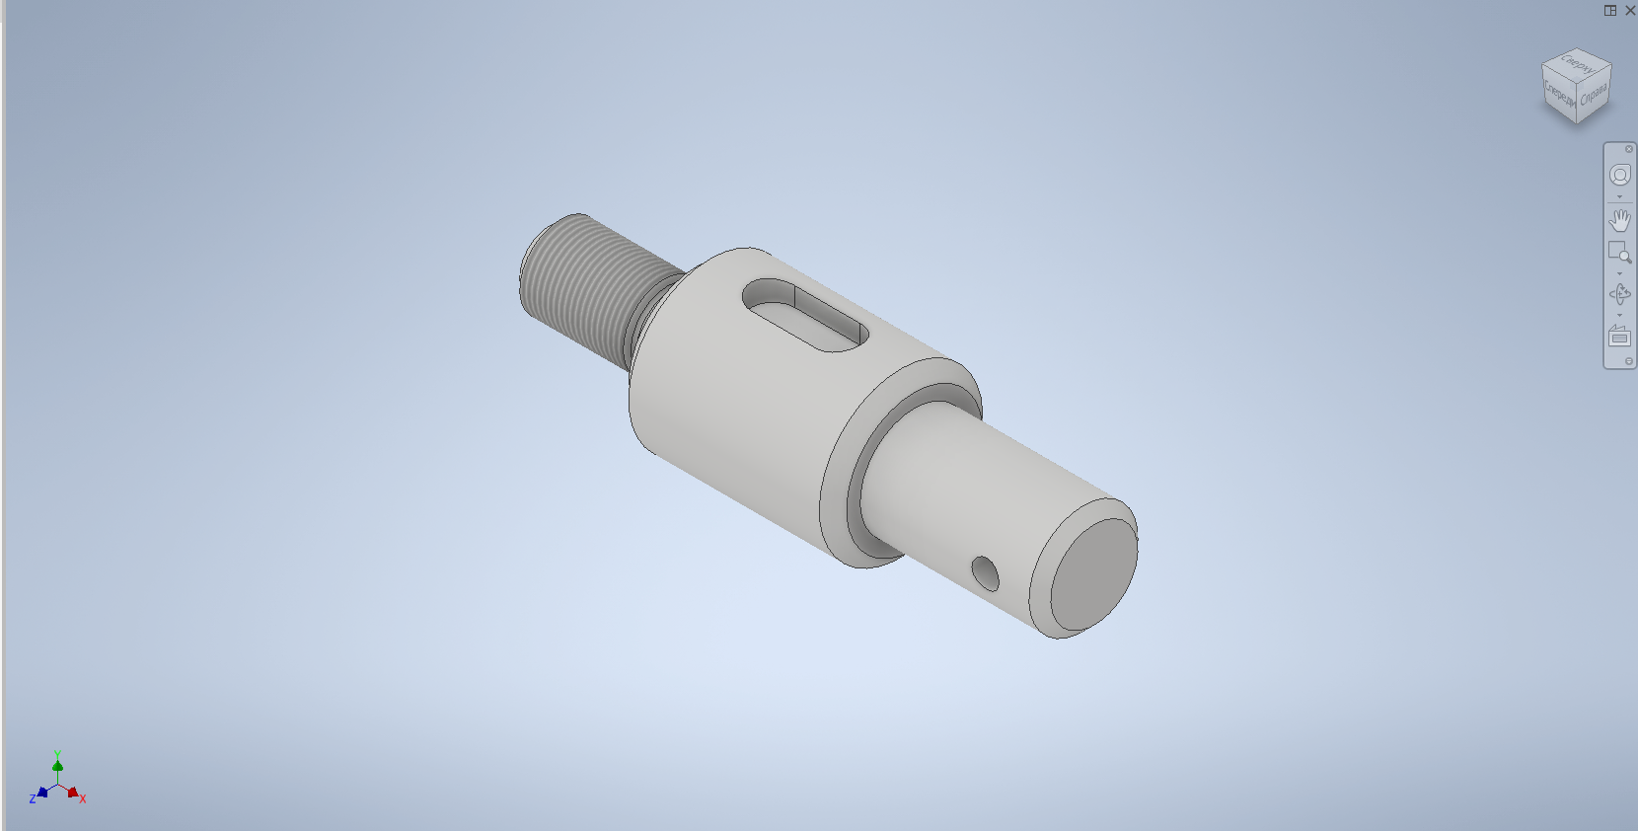
ДЗ№5
лист 2
30.04.2020

Slide 22
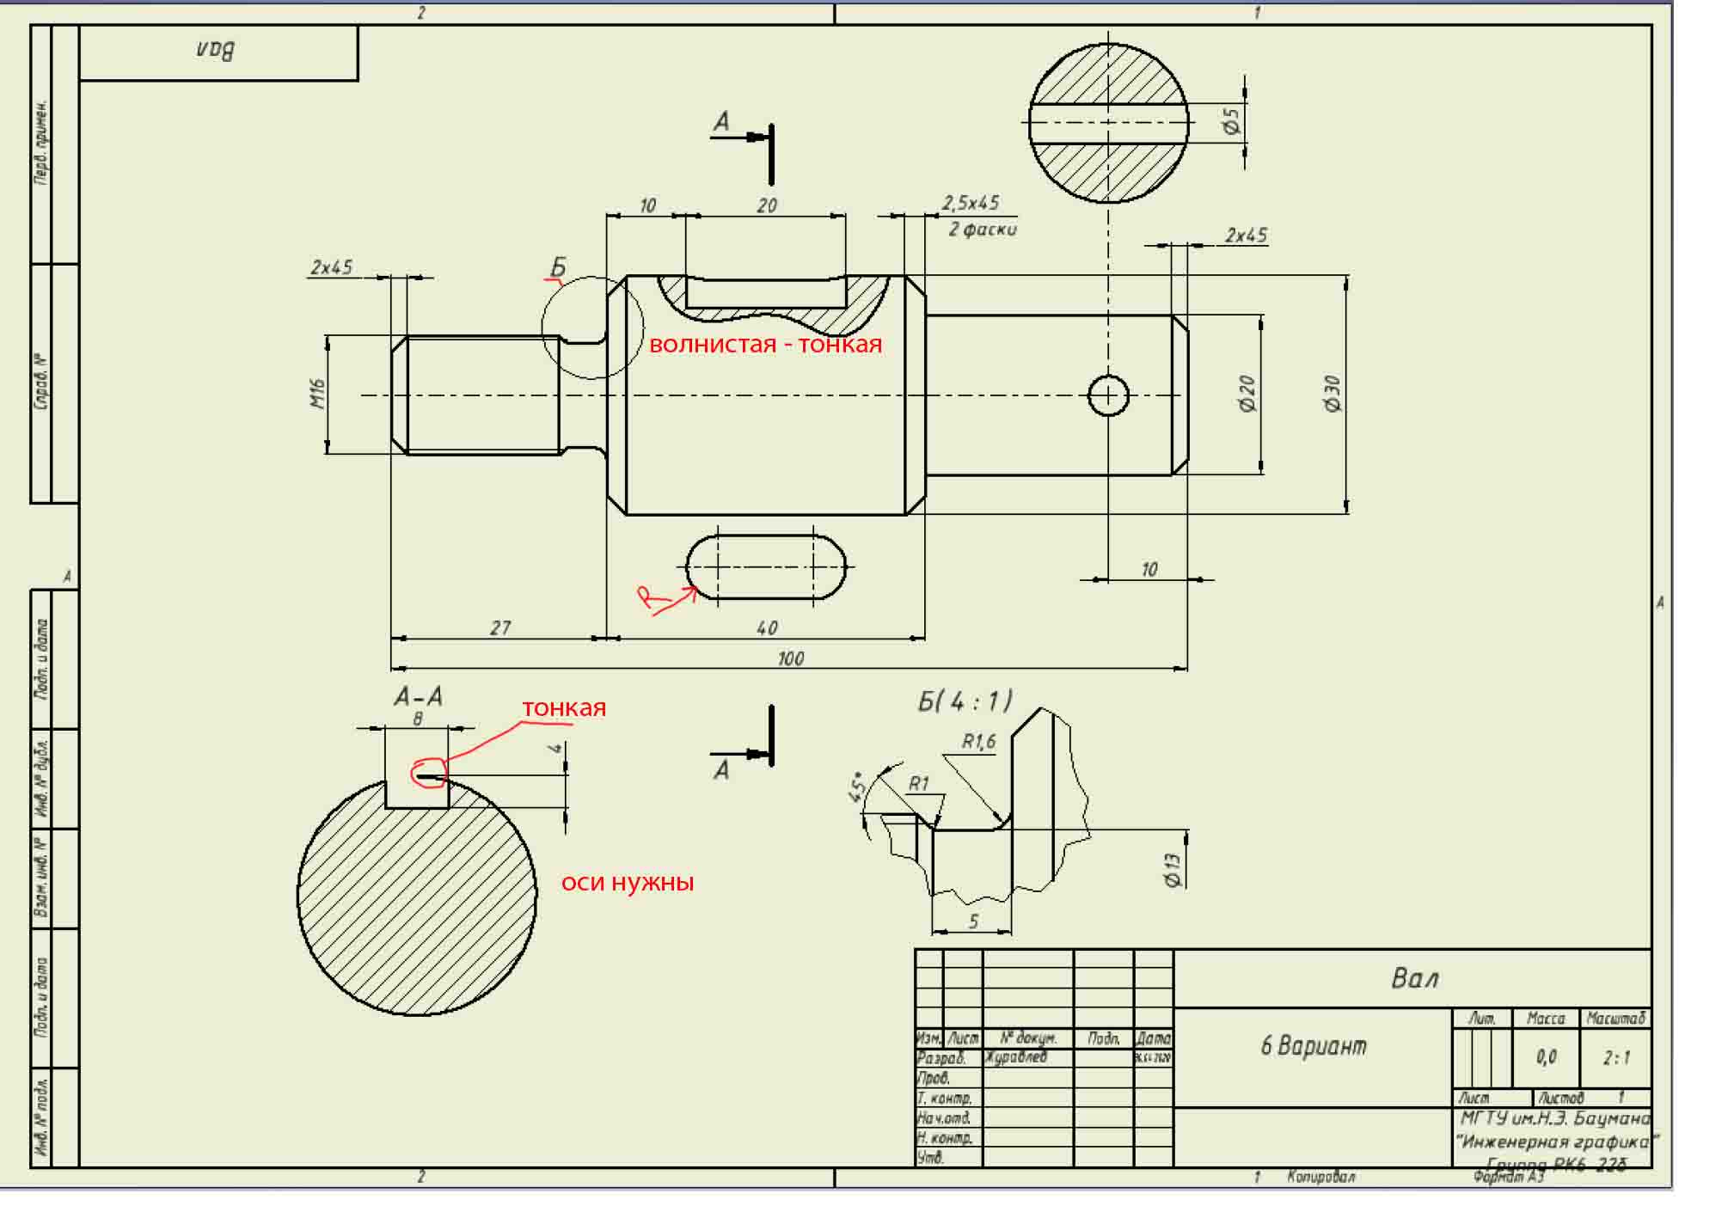
ДЗ №5 лист 3
30.04.2020

Slide 23
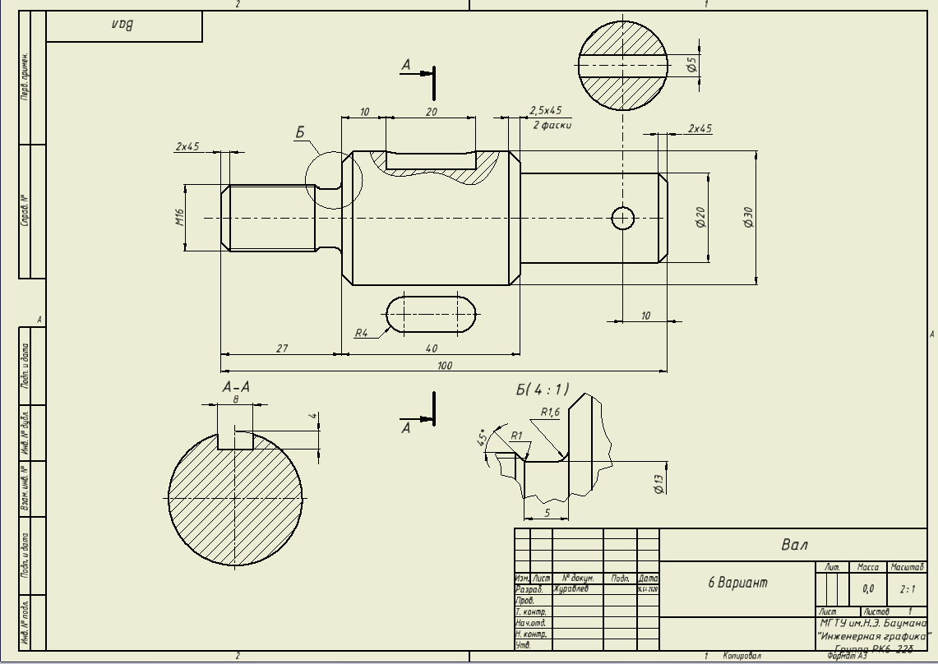
ДЗ №5 лист 4
30.04.2020

